Slide 1
Audit Carrefour
Magasin: Grombalia
Le 11 Octobre 2018
Dr Raja Bouhalfaya

Slide 2
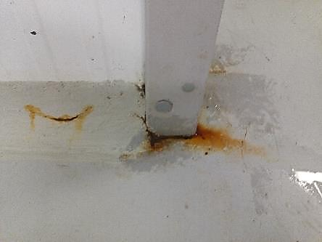
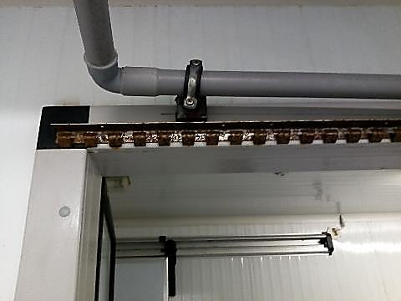
CF produits volailles: Présence de traces de rouille à plusieurs niveaux (sol, support du rideau à lanières).

Slide 3
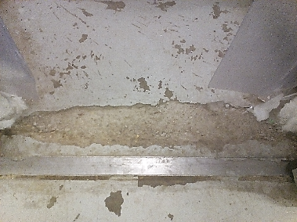
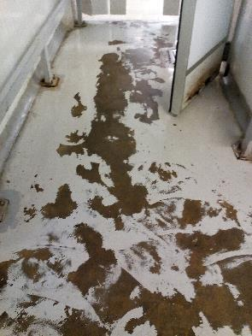
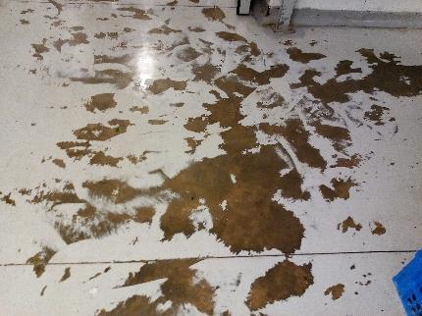
Le revêtement du sol était écaillé au niveau des CF .
Présence d’une crevasse à l’entrée de la CF négative.

Slide 4
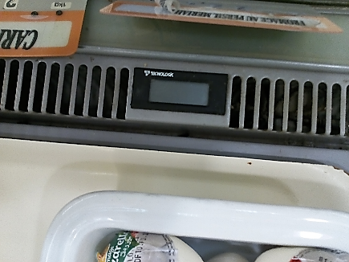
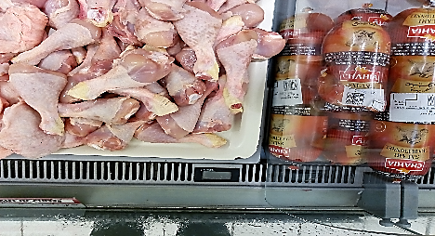
Certains afficheurs de température du meuble d’exposition des volailles et charcuterie/fromages, étaient non fonctionnels.

Slide 5
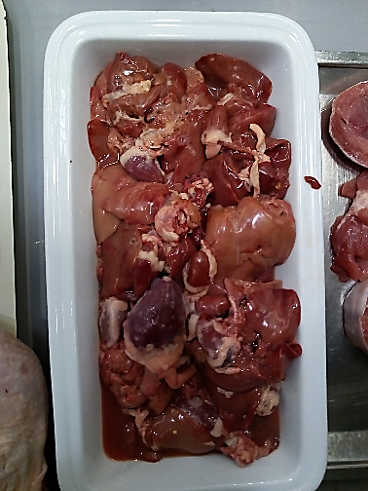
Volaillerie trad. : Exposition des abats sans égouttoirs.

Slide 6

Utilisation des étiquettes Carrefour Express dans les différents rayons.

Slide 7
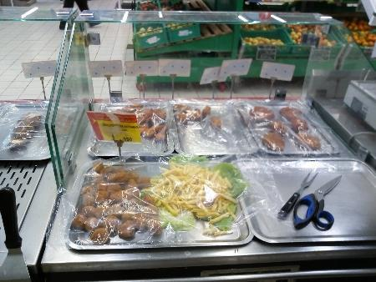
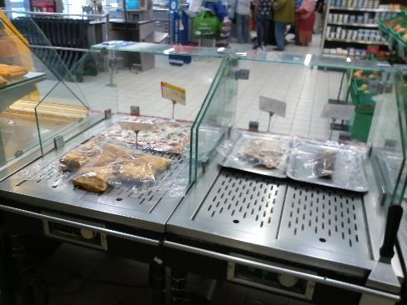
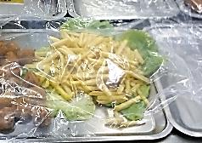
Traiteur: Les meubles d’exposition étaient partiellement protégés.
Absence de preuve de décontamination des feuilles de laitue utilisées pour la décoration du plat des frites.

Slide 8
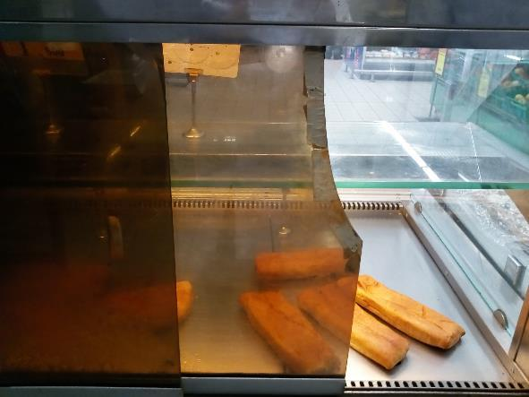
Traiteur : La vitre du meuble froid était cassée . Risque de bris de verre.

Slide 9
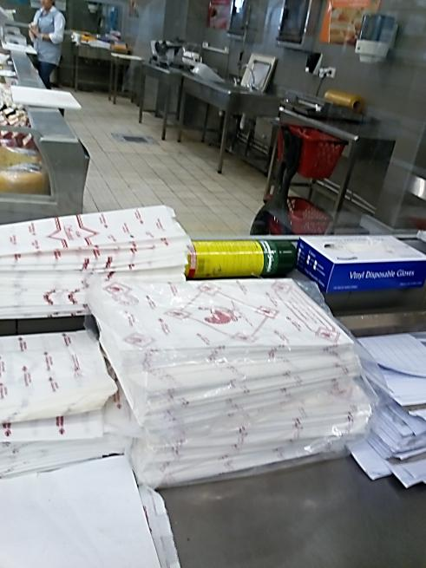
Traiteur: Utilisation d’un flacon d’insecticide sous pression au niveau du rayon . Cette pratique est interdite.

Slide 10
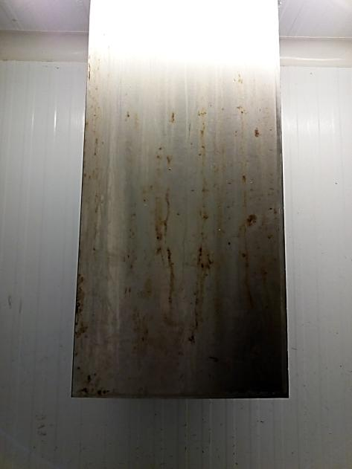
CF poissonnerie: Présence de rouille au niveau du revêtement externe de la fabrique de glace.

Slide 11
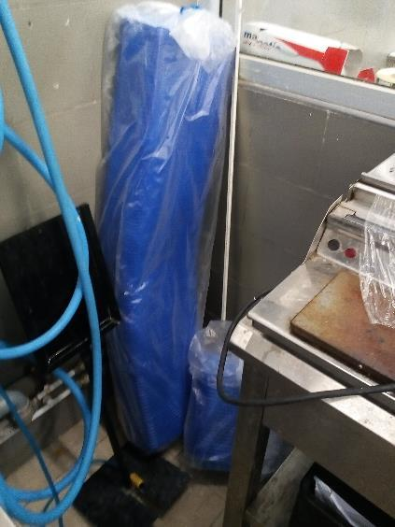
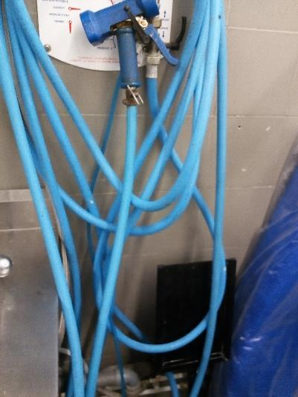
Poissonnerie: Entreposage des sachets de barquettes à même le sol .
La station de nettoyage était dépourvue de produit de nettoyage.

Slide 12
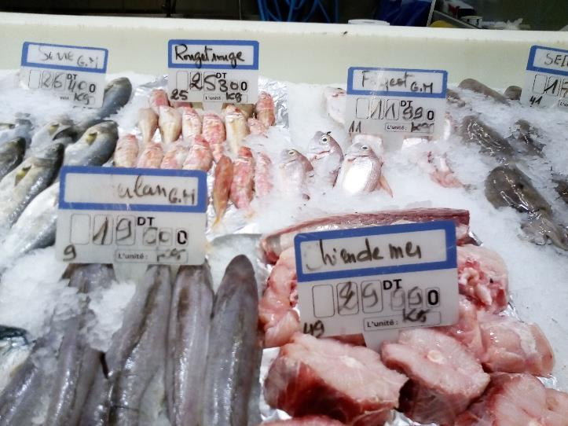
Poissonnerie: Le balisage était seulement effectué en langue française.

Slide 13
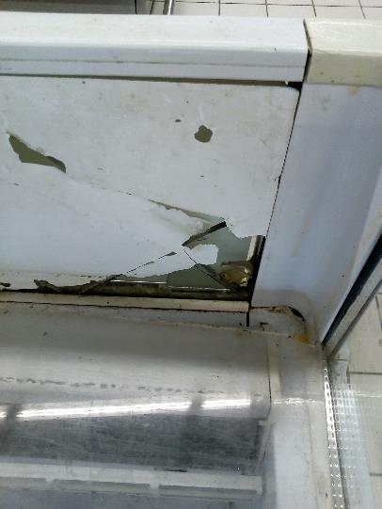
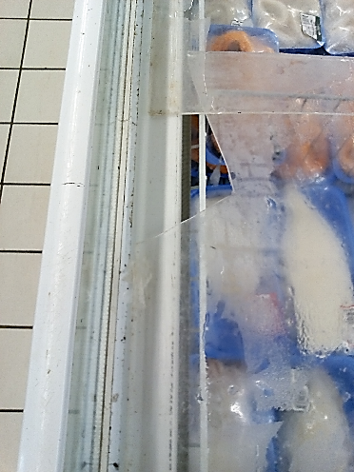
Poissonnerie: Le meuble froid négatif était dans un état d’usure avancée.

Slide 14
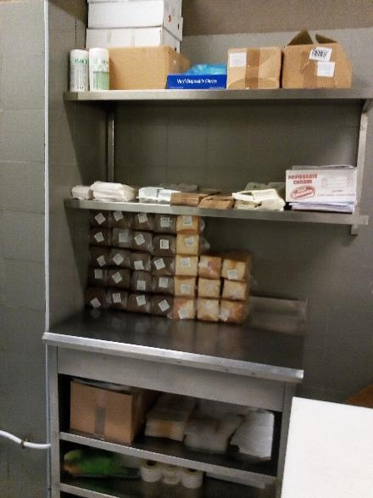
Terminal de cuisson: Entreposage des cartons contenant les emballages au niveau du laboratoire.

Slide 15
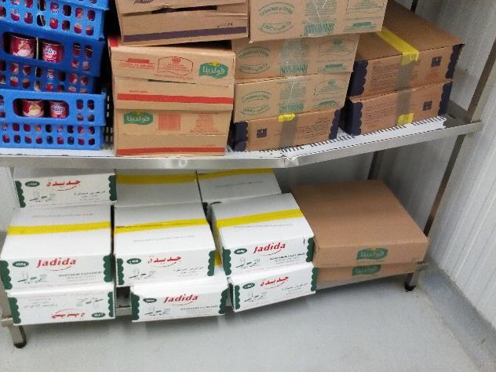
CF PLS: L’étagère était fortement déformée.

Slide 16
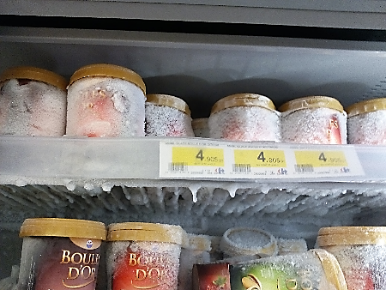
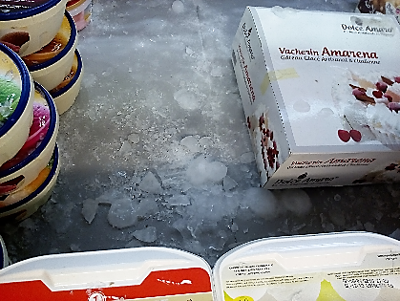
Meuble négatif PLS: Présence de givre au niveau du meuble et sur les produits.

